Slide 1
  动态规划（DP）做题步骤：
  最优子结构 重叠子问题-----》最值
  1.确定状态：即找状态数组。（可以尝试用一句话来描述问题，其中涉及到的参数就是状态数组的下标）
  2.确定状态转移方程。
  3.初始化状态数组：即找初始状态。
  4.写状态转移部分代码。
  5.输出题目要求的状态(大部分是最终状态)

Slide 2
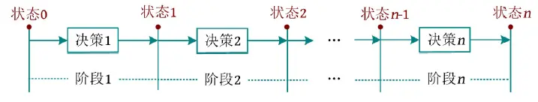
  线性动态规划：（线性DP）是具有线性阶段划分的动态规划算法，也称线性DP。若状态包含多个维度，则每个维度都是线性划分的阶段，也属于线性DP，如下图所示：
  其是在线性结构上进行状态转移，这类问题没有有固定的模板。
  经典例题：
    序列问题：最长上升子序列，最长公共子序列
    最短编辑距离问题
    .......其他各种各样的题目，慢慢刷题即可

Slide 3
https://www.luogu.com.cn/problem/B3637
思路：

Slide 4
https://www.luogu.com.cn/problem/B3637
思路： 可以发现任意一个子序列肯定是以数组中某个数a[i]结尾(很有道理的废话)
那么，数组中任意一个元素a[i]都会是某个上升子序列的结尾。那么我们可以直接找分别以每个元素结尾的最长上升子序列，一共有n个，这n个取最大值，则是本题答案。
则：定义dp[i]=x：表示以a[i]结尾的最长上升子序列的长度为x.
假设dp[1~(i-1)]已求出，以a[i]结尾的最长上升子序列 应该是在 分别以a[1],a[2]...a[i-1]结尾的最长上升子序列后面接上a[i]，但是要保证 a[i]>a[j],(j属于1~~（n-1）)
有 状态转移公式：
if(a[j]<a[i]) dp[i]=max(dp[i],dp[j]+1).(j<i)
初始状态：初始认为每个元素各自为一个序列：dp[1~n]=1.
答案：max(dp[1]~dp[n]).

Slide 5
https://leetcode.cn/problems/qJnOS7/description/
思路：

Slide 6
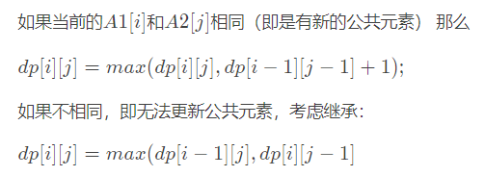
https://leetcode.cn/problems/qJnOS7/description/
最长公共子序列:LCS
思路：一句话描述问题：求出 第一个序列（1~L1）与第二个序列（1~L2）的公共（不）连续子序列。
即求出第一个序列的以P1[L1]结尾的子串与第二个序列的以P2[L2]结尾的子串的公共（不）连续子序列。
则状态数组：dp[i][j]=x :来表示第一个串的前i位，第二个串的前j位的LCS的长度。
考虑算dp[i][j],假设dp[i][j]之前的已算出。
初始状态：一开始认为没有LCS
答案：dp[L1][L2]

Slide 7
https://www.luogu.com.cn/problem/P2758
思路：

Slide 8
https://www.luogu.com.cn/problem/P2758
思路：设字符串从0下标开始存储
描述题意：求串A到串B编辑距离。即将串A[1~~n]最少经过多少次操作可以变成串B[1~~m]。
则 状态数组：dp[i][j]=x：将串A[1~~i]最少经过x操作可以变成串B[1~~j] 。
考虑求dp[i][j],假设dp之前的数据已经求出。
1.if(a[i]==b[j])dp[i][j] = dp[i - 1][j - 1]:
因为在a前i - 1个字符串最少能通过dp[i - 1][j - 1]次操作转化为b前j - 1个字符串的基础上什么都不干，a前i个字符串也能通过最少dp[i - 1][j - 1]次操作就能与b前j个字符相等，dp[i][j] 自然就与 dp[i - 1][j - 1] 相等了。
2.if(a[i]!=b[j])三种情况取min:
(1)添加：dp[i][j - 1] + 1 →dp[i][j]
dp[i][j - 1]在之前的dp中已经算好了，dp[i][j - 1]表示a前i个字符最少能通过dp[i][j - 1]次操作转化为b前j - 1个字符。此时再在a[i]后面加一个b[j],则转化为b前j 个字符。
(2)删除：dp[i - 1][j] + 1 → dp[i][j]
dp[i- 1][j ]表示a前i-1个字符最少能通过dp[i-1][j ]次操作转化为b前j 个字符。此时再将a[i]删掉,则将a前i个字符转化为b前j 个字符。
(3)替换：dp[i - 1][j - 1] + 1 → dp[i][j]
只需要把a[i]替换成b[j]就行了，所以dp[i][j] = dp[i - 1][j - 1] + 1。

Slide 9
https://www.luogu.com.cn/problem/P2758
思路：
初始状态：f[i][0]=i,f[0][j]=j,就是全部删除和全部插入。空串的情况
答案：dp[n][m]

Slide 10
  区间dp
  洛谷：P4170

